Slide 1
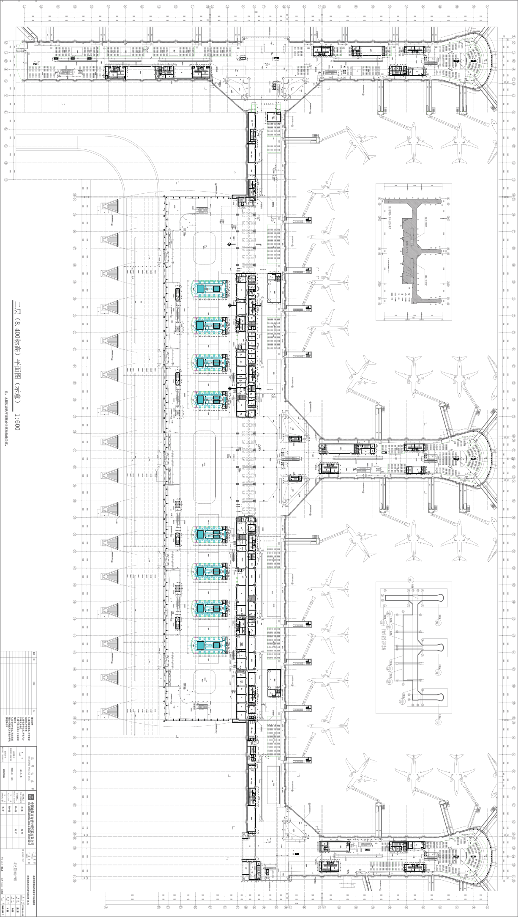

T2 出发大厅
品牌百货
DEP-R-7D（86m²）
品牌
饰 品
品牌
特产综合
DEP-R-20D（144m²）

Slide 2

T2 出发/隔离区内
165
162
150
147
饮品、甜品、简餐
D-F-2D (103m²)
135
132
咖啡
综合店
146
161
152
书刊
131
167
特产综合
D-R-9D (191m²)
137
130
160
145
书刊
168
刊
159
144
153
品牌百货
DE-R-1D (80m²)
138
129
书刊
品牌
169
170
157
中 ------式 ---快 餐
室
158
156
143
142
141
140
139
155
154
国际
品牌
咖啡
171
特色餐饮
G-F-3D (210m²)
172
173
品牌百货
G-R-8D (48m²)
174
176
177

Slide 3
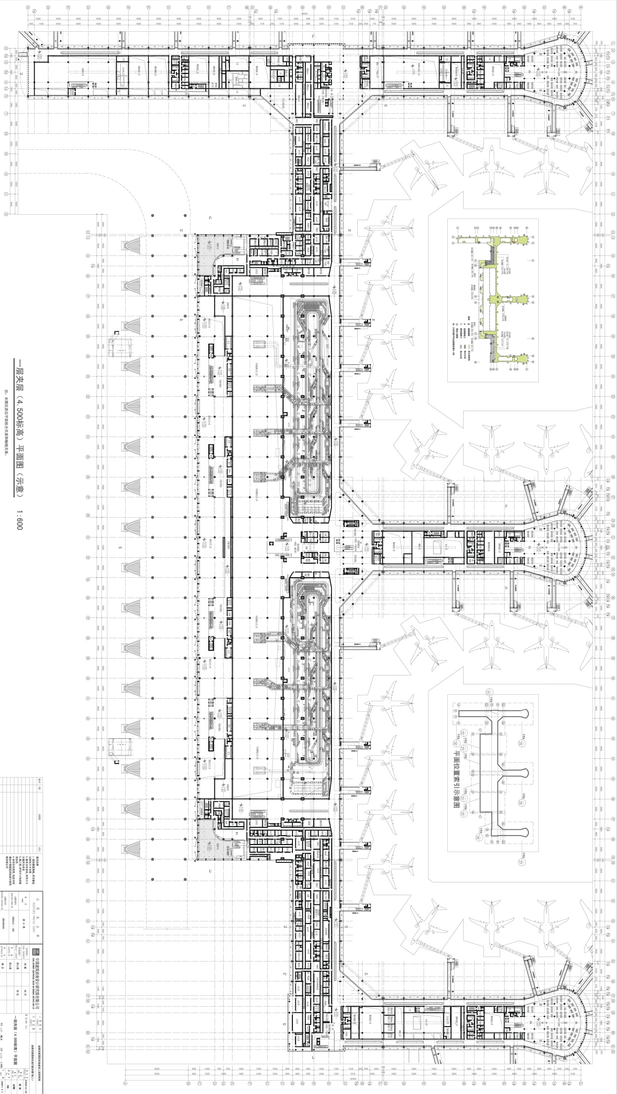
T2 下夹层
164
163
149
134
166
151
148
136
133
咖啡
综合店
咖啡
综合店
特产综合
LM-R-3D (43㎡)
办公室
办公室
办公室

Slide 4
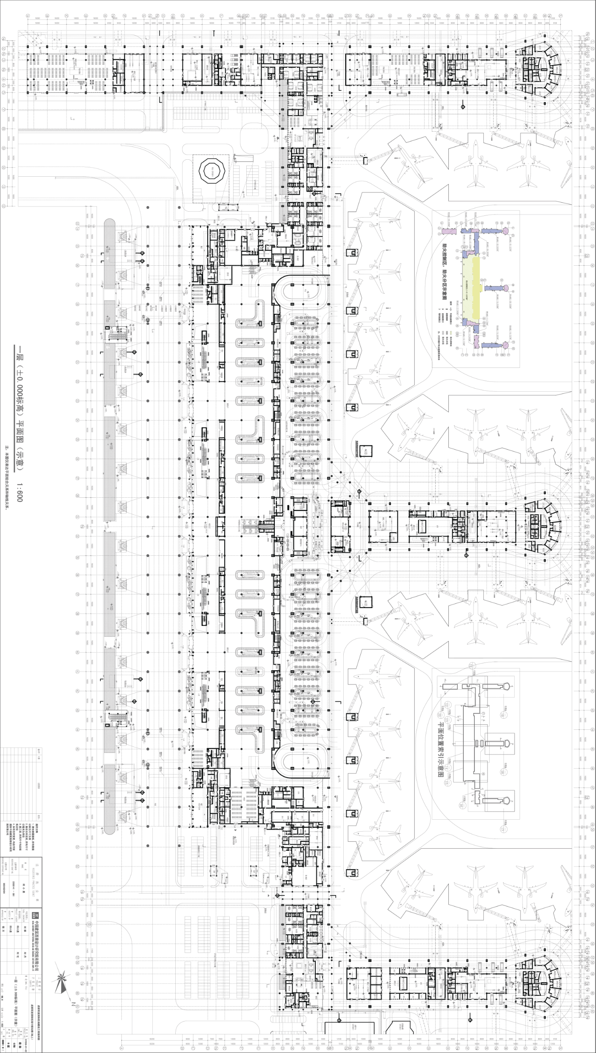
T2 到达厅
37
34
按摩椅
ARR-R-7D (28㎡)
36
35
32
38
综合店
书刊
便利店
ARR-R-5D (73m²)
便利店
ARR-R-2D (59m²)
39
42
40
41

